Slide 2
PROPUESTA DE ESTRATEGIA
DE DIFUSIÓN COMUNITARIA
ANTE LA ACTIVIDAD ERUPTIVA
DEL VOLCÁN POPOCATÉPETL
CIUDAD DE MÉXICO A 21 DE MARZO DE 2019

Slide 3
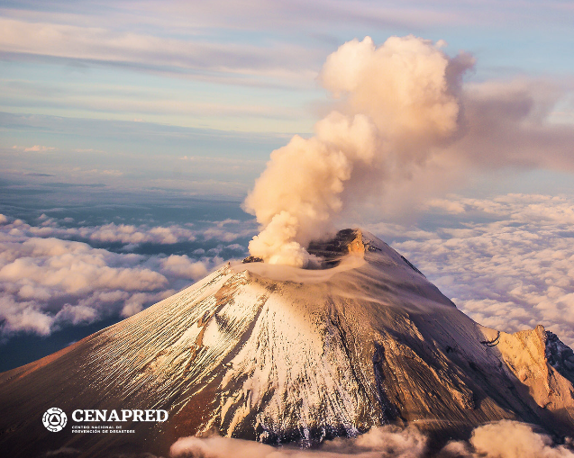
PROPUESTA DE ESTRATEGIA
DE DIFUSIÓN COMUNITARIA
ANTECEDENTES
Objetivo
Que la población más expuesta identifique los peligros volcánicos, los niveles de alertamiento, el plan operativo de Protección Civil (PC) y las acciones de autoprotección a seguir en caso de contingencia.
El volcán Popocatépetl reinició su fase eruptiva el 21 de diciembre de 1994. A su alrededor, en un diámetro de 25 kilómetros, habitan cerca de 380,000 personas.
La población de los municipios más expuestos a los peligros volcánicos es del ámbito rural y semirrural de los estados de México, Puebla y Morelos
2. Estrategia
de comunicación
Reuniones informativas y de sensibilización
Mensajes de audio para su difusión comunitaria
Carteles informativos impresos
Recursos de comunicación digital
Grupos de montañismo
Colaboración del sector privado
3. Municipios y localidades de
mayor exposición a los peligros
del volcán Popocatépetl
41 municipios (incluye a las 16 alcaldías de CdMx)

Slide 4
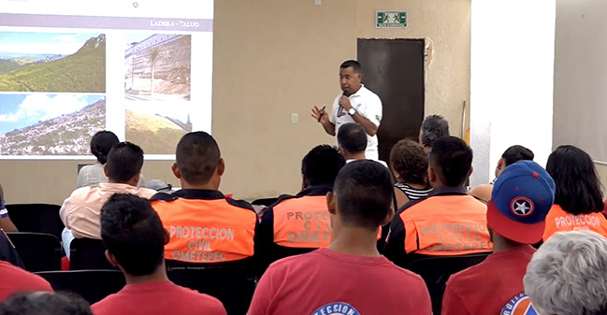
PROPUESTA
Instrumentar reuniones presenciales
informativas y de sensibilización
Dirigida a las autoridades estatales, municipales, líderes comunitarios y montañistas.
La convocatoria será difundida por invitación directa y contará con el apoyo de las coordinaciones estatales de Protección Civil
Calendario
Expositores: autoridades de Protección Civil acompañadas de un especialista en riesgos volcánicos
Espacio útil para recuperar información sobre la cultura local
b) Difusión de mensajes de audio en
el ámbito comunitario
Producción de 10 mensajes de audio de un minuto
La transmisión de la campaña será utilizando medios locales, se sugiere el uso de perifoneo y altavoces comunitarios.
Se impulsará la participación de asociaciones religiosas y líderes comunitarios

Slide 5
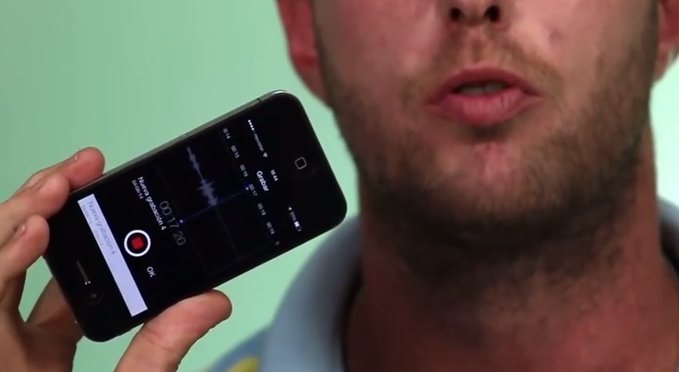
PROPUESTA
c) Distribución de carteles en establecimientos
escolares, centros de salud y asociaciones religiosas
Se propone distribuir carteles ilustrados
Se utilizarán principalmente los ejes temáticos de prevención y autoprotección
d) Difusión en medios
digitales de comunicación
Producir baterías de mensajes para su difusión en redes sociales
Blogs informativos acompañados de cápsulas audiovisuales, que promuevan la consulta del mapa simplificado de peligros del Popocatépetl y la identificación de rutas de evacuación

Slide 6
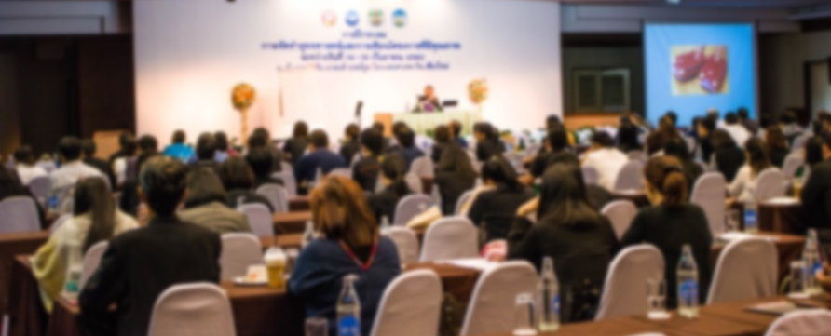
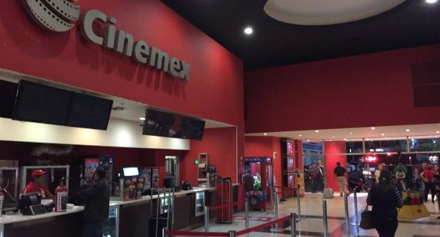
PROPUESTA DE ESTRATEGIA
DE DIFUSIÓN COMUNITARIA
e) Difusión de información entre los grupos de
Montañismo para evitar que realicen ascensos al cráter
Contactar con la Federación Mexicana de Excursionismo y Montañismo, para darles a conocer los peligros que implica subir el volcán Popocatépetl
f) Aprovechar la colaboración con el sector privado
Cinemex cuenta con 109 salas distribuidas de la siguiente manera: 45 en Estado de México, cinco en Morelos, 8 en Puebla y 51 en Ciudad de México, se prevé un gran impacto social a un bajo costo

